Slide 1
الْحَلْقَةُ الثّانيةُ - اللُّغَةُ الْعَرَبِيَّةُ الصَّفُّ السّادس الْابْتِدائِيُّ/الفَصْلُ الدِّراسيُّ الْأَوَّلُ
مُراجَعاتٌ نَحْويَّةٌ (1)
اللُّغَةُ العَرَبيّةُ / الصَّفُّ السّادس الابْتِدائيّ/الفَصْلُ الدِّراسيُّ الأول/مُراجَعاتٌ نَحْويَّةٌ (1)
وزارة التربية والتعليم –الفصل الدراسي االأول 2021-2022م

Slide 2
أهْدافُ الدَّرْسِ
الهدفُ الأوَّل: أنْ يقرأ المتعلّم الآيات القرآنية قراءة سليمةً.
الهدَفُ الثّاني: أنْ يتذكّر المتعلّم حالات الفعلِ (ماض-مضارع-أمر)
الهدَفُ الثّالثُ: أنْ يوظّف المتعلّم بعض ما تذكّره في حلّ التدريباتِ.
اللُّغَةُ العَرَبيّةُ / الصَّفُّ السّادس الابْتِدائيّ/الفَصْلُ الدِّراسيُّ الأول/مُراجَعاتٌ نَحْويَّةٌ (1)
وزارة التربية والتعليم –الفصل الدراسي االأول 2021-2022م

Slide 3
- أَقْرَاُ الآياتِ الكَريمَةِ الآتِيَةِ من سورةِ القَصَصِ:
اللُّغَةُ العَرَبيّةُ / الصَّفُّ السّادس الابْتِدائيّ/الفَصْلُ الدِّراسيُّ الأول/مُراجَعاتٌ نَحْويَّةٌ (1)
وزارة التربية والتعليم –الفصل الدراسي االأول 2021-2022م

Slide 4
أَتَذكّرُ
يكون الفِعْلُ:
في الماضي: شَكَرَ – كَسَرَ – انْطَلَقَتْ – اكْتَوى – اشْتَرَكَتْ- خَرَجا – نَجَحوا ...
في المضارعِ: يَشْكُرُ – يَلْعبانِ- لَمْ يَخْرُجا – لا تَعْبَثا – لَنْ يَنْصَرِفوا– تَسْألُ....
في الأمر: اجْتَهِدْ – استعْمِلْ – أَحْسِنوا – تَراجَعي- تَقَدَّما – تفضّلْنَ.....
اللُّغَةُ العَرَبيّةُ / الصَّفُّ السّادس الابْتِدائيّ/الفَصْلُ الدِّراسيُّ الأول/مُراجَعاتٌ نَحْويَّةٌ (1)
وزارة التربية والتعليم –الفصل الدراسي االأول 2021-2022م

Slide 5
1- أسْتَخْرِجُ مِنَ الآياتِ الكَريمَةِ السّابِقَةِ ما يَأْتي:
أَتَدرَّبُ
فِعْلَيْن مُضارِعَيْن مرْفوعَين:
يُحِبُّ
تَنُوأُ
.............
.............
اللُّغَةُ العَرَبيّةُ / الصَّفُّ السّادس الابْتِدائيّ/الفَصْلُ الدِّراسيُّ الأول/مُراجَعاتٌ نَحْويَّةٌ (1)
وزارة التربية والتعليم –الفصل الدراسي االأول 2021-2022م

Slide 6
2- أسْتَخْرِجُ مِنَ الآياتِ الكَريمَةِ السّابِقَةِ ما يَأْتي:
أَتَدرَّبُ
فِعْلًا مُضارِعًا مجْزومًا مَعَ بَيانِ أداةِ الجَزْمِ:
.............
تَفْرَحْ
لا
.............
فِعْلَيْن مِنْ أفْعَالِ الأمْرِ:
.............
.............
ابْتَغِ
أَحْسِنْ
اسْمًا يَدُلُّ عَلَى الجَمْعِ:
.............
مَفَاتِحَهُ
اللُّغَةُ العَرَبيّةُ / الصَّفُّ السّادس الابْتِدائيّ/الفَصْلُ الدِّراسيُّ الأول/مُراجَعاتٌ نَحْويَّةٌ (1)
وزارة التربية والتعليم –الفصل الدراسي االأول 2021-2022م

Slide 7
أَتَدرَّبُ
3- أضَعُ خَطًّا تَحْتَ الفِعْلِ في كُلِّ جُمْلَةٍ مِمَّا يأتي، وأَضْبطُهُ بالشَّكْلِ:
1. يأْمُر اللهُ عِبادَهُ بالإحْسانِ إلى الوالِدَيْنِ.
رُ
مْ
2. احْتَرِم مَنْ هو أكْبَرُ منْكَ سِنًّا.
ـقُ
3. يُنْفِق المُحْسِنُ مالَهُ في وُجوهِ الخَيْرِ.
دَّ
4. اسْتَعَد المُسْلِمونَ لاسْتِقْبالِ شَهْرِ رَمَضَانَ.
صْ
5. احْرِص على أداءِ الصَّلاةِ في أوْقاتِها.
اللُّغَةُ العَرَبيّةُ / الصَّفُّ السّادس الابْتِدائيّ/الفَصْلُ الدِّراسيُّ الأول/مُراجَعاتٌ نَحْويَّةٌ (1)
وزارة التربية والتعليم –الفصل الدراسي االأول 2021-2022م

Slide 8
4- أُكْمِلُ الْجدْوَلَ الْآتِيَ كَما في المْـِثالِ:
أَتَدرَّبُ
الفِعْلُ الأمْرُ
الفِعْلُ المُضارِعُ
الفِعْلُ الماضي
اجْعَلْ
يَجْعَلُ
جَعَلَ
يَخْفِضُ
خَفَضَ
اخْفِضْ
......................
......................
احْتَرِمْ
......................
يَحْتَرِمُ
......................
اِحْتَرَمَ
......................
يَرْحَمُ
رَحِمَ
ارْحَمْ
......................
......................
يَنْهَرُ
......................
انْهَرْ
نَهَرَ
اعْبُدْ
......................
يَعْبُدُ
......................
عَبَدَ
يَبْسُطُ
......................
ابْسُطْ
......................
بَسَطَ
اللُّغَةُ العَرَبيّةُ / الصَّفُّ السّادس الابْتِدائيّ/الفَصْلُ الدِّراسيُّ الأول/مُراجَعاتٌ نَحْويَّةٌ (1)
وزارة التربية والتعليم –الفصل الدراسي االأول 2021-2022م

Slide 9
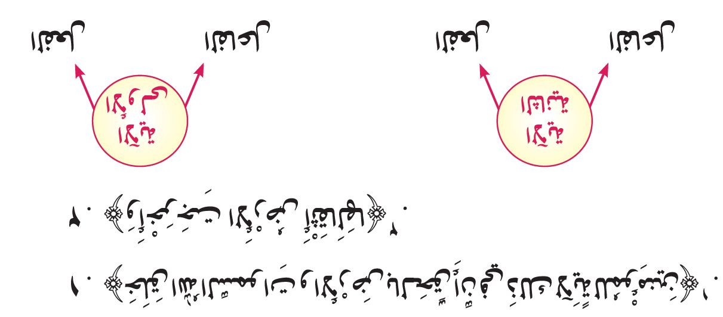
نشاط ختاميّ
- أُعَيِّنُ في الآيَتَيْنِ كُلًّا مِنَ الفِعْلِ والفاعِلِ:
.............
أَخْرَجَتِ
.............
.............
الأَرْضُ
.............
خَلَقَ
اللهُ
اللُّغَةُ العَرَبيّةُ / الصَّفُّ السّادس الابْتِدائيّ/الفَصْلُ الدِّراسيُّ الأول/مُراجَعاتٌ نَحْويَّةٌ (1)
وزارة التربية والتعليم –الفصل الدراسي االأول 2021-2022م

Slide 10
انْتَهى الدَّرْسُ
اللُّغَةُ العَرَبيّةُ / الصَّفُّ السّادس الابْتِدائيّ/الفَصْلُ الدِّراسيُّ الأول/مُراجَعاتٌ نَحْويَّةٌ (1)
وزارة التربية والتعليم –الفصل الدراسي االأول 2021-2022م

